Slide 1
2. Pengenalan Dasar Citra (presentasi)
Representasi citra digital
Kuantisasi citra
Kualitas citra

Slide 2
REPRESENTASI CITRA DIGITAL
Apa yang dimaksud dengan picture elemen ( (pixel) ?
Bagaimana cara melokasikan pixel dalam sebuah gambar/image ?

Slide 3
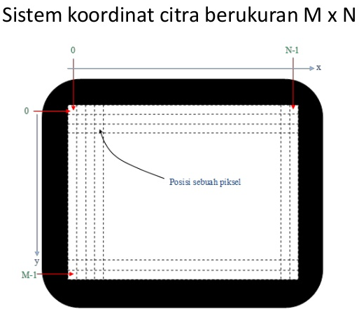
REPRESENTASI CITRA DIGITAL * x menyatakan posisi kolom; * y menyatakan posisi baris; * piksel pojok kiri-atas mempunyai koordinat (0, 0) dan piksel pada pojok kanan-bawah mempunyai koordinat (N-1, M-1).

Slide 4
Citra dan nilai penyusun piksel

Slide 5
Notasi piksel dalam citra

Slide 6
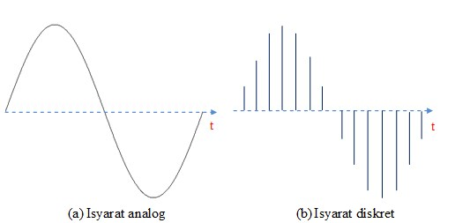
Kuantisasi Citra
Citra digital sesungguhnya dibentuk melalui pendekatan yang dinamakan kuantisasi.
Kuantisasi adalah prosedur yang dipakai untuk membuat suatu isyarat yang bersifat kontinu ke dalam bentuk diskret.

Slide 7
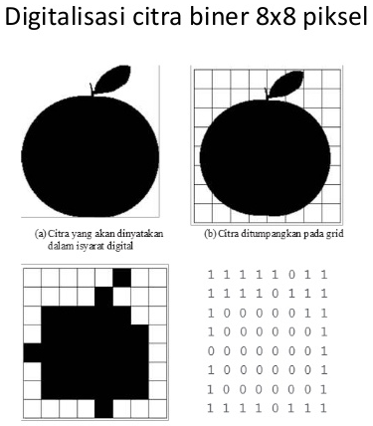
Perbandingan isyarat analog dan isyarat diskret Pada isyarat digital, nilai intensitas citra dibuat diskret atau terkuantisasi dalam sejumlah nilai bulat. Gambar (a) menunjukkan contoh citra biner dua nilai intensitas berupa 0 (hitam) dan 1 (putih). Gambar (b) tersebut ditumpangkan pada grid 8x8 seperti yang diperlihatkan pada Bagian gambar yang jatuh pada kotak kecil dengan luas lebih kecil dibanding warna putih latarbelakang, seluruh isi kotak dibuat putih. Sebaliknya, jika mayoritas hitam, isi kotak seluruhnya dibuat hitam. Hasil pengubahan ke citra digital tampak pada Gambar (c). Adapun Gambar (d) memperlihatkan bilangan yang mewakili warna hitam (0) dan putih (1).

Slide 8
Bagaimana halnya kalau gambar mengandung unsur warna (tidak sekadar hitam dan putih)?
Prinsipnya sama saja, tetapi sebagai pengecualian, warna hitam diberikan tiga unsur warna dasar, yaitu merah (R = red), hijau (G = green), dan biru (B = blue).
Pada citra monokrom (hitam-putih) standar, dengan variasi intensitas dari 0 hingga 255.
Pada citra berwarna terdapat 16.777.216 variasi warna apabila setiap komponen R, G, dan B mengandung 256 aras intensitas.

Slide 9
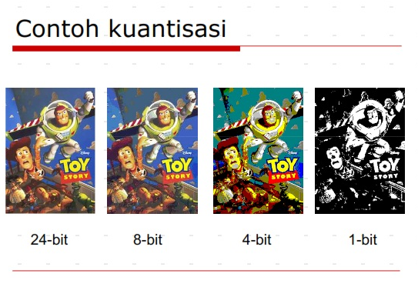

Slide 10
Jangkauan nilai pada citra berwarna
Komponen Warna | Bit per Piksel | Jangkauan | Penggunaan
3 | 24 | 0-1 | RGB umum
 | 36 | 0-4095 | RGB kualitas tinggi
 | 42 | 0-16383 | RGB kualitas profesional
4 | 32 | 0-255 | CMYK (cetakan digital)

Slide 11
KUALITAS CITRA
Di samping cacah intensitas kecerahan, jumlah piksel yang digunakan untuk menyusun suatu citra mempengaruhi kualitas citra.
Istilah resolusi citra biasa dinyatakan jumlah piksel pada arah lebar dan tinggi.
Resolusi piksel biasa dinyatakan dengan notasi m x n, dengan m menyatakan tinggi dan n menyatakan

Slide 13
Resolusi spasial ditentukan oleh jumlah piksel per satuan panjang.
Istilah seperti dpi (dot per inch) menyatakan jumlah piksel per inci.
Misalnya, citra 300 dpi menyatakan bahwa citra akan dicetak dengan jumlah piksel sebanyak 300 sepanjang satu inci.
Berdasarkan hal itu, maka citra dengan resolusi ruang spasial sebesar 300 dpi dicetak di kertas dengan ukuran lebih kecil daripada yang mempunyai resolusi ruang sebesar 150 dpi, meskipun kedua gambar memiliki resolusi piksel yang sama.

Slide 14
Representasi citra digital
Apa yang dimaksud pixel
Bagaimana melokasikan pixel
2. Kuantisasi citra
Apa perbedaan citra kontinyu dan diskrit
Bagaimana cara digitalisasi citra biner
Bagaimana cara digitalisasi citra berwarna
3. Kualitas citra
Apa yang menjadi parameter kualitas citra
Bagaimana caranya resolusi dapat menentukan kualitas citra

